Slide 1
１．本年の活動概要と運営体制（案）
２．活動スケジュール（案）
３．直近イベントのご案内
５．お願い事項とBANDの加入について

Slide 2
１．本年の活動概要と運営体制（案）について

Slide 3
◆24年度品保部駅伝 活動概要
目的 ：
・職場の仲間と一体感を感じながら交流を深めよう！
・運動不足を解消し、健康増進しよう！
期間 ：６月～１２月
※ランニング/ウォーキング/交流イベント等のリアルイベント ＋ オンラインイベントを開催予定
対象 ：品保で応募いただいた選手・マネの方＋幹事の方＋海外部外社外有志
活動内容 ：リアルとオンライン併用（良いとこどり）で、練習会や
親睦の深まるイベントを実施する

Slide 4
◆選手側運営陣（案）
役名 | 氏名 | 部署 | 主にやること
名誉監督 | 伊藤 賢 | SW | 全般アドバイザ
監督 | 和田 龍太 | SK | 活動全般企画運営
大臣 | 中山 拓弥 | T15 | 監督補佐
女(じょ)監督 | 杉岡 俊斗 | T15 | 女性チームの結成/練習企画/監督
ー | 安芸 優一 | T23 | ガチメンバーの練習リード
ー | 伊藤 新太 | T12 | 御嶽合宿の企画＋若手の勧誘
ー | 井上 史弥 | BIE | オンライン駅伝運営
ー | 藤川 泰成 | MQK | オンライン駅伝運営
ー | 坂尻 雅 | T14 | イベント企画
ー | 寺田 周平 | KP | イベント企画（サブ）
ー | 尾野 貴広 | 調プロ | イベント企画（サブ）
※上記メンバーに加えて先日の運営協力依頼メールにご回答いただいた方にも必要に応じサポートいただく予定です。

Slide 5






連絡手段や資料置き場等（予定）
BANDアプリとTeamsの「駅伝活動」チームがメイン！
会社（会社PC／会社スマホ）
プライベート（私物スマホ／私物PC）
資料置き場
連絡手段
資料置き場＆連絡手段＠プライベート
部親睦会SPOサイト
（全部員閲覧可能）
駅伝活動チーム
（関係者のみ）
主に連絡チャネルを活用
BANDアプリ（関係者のみ）
顔合わせ会資料・Q&A等
連絡・依頼・質問・コミュニケーション等
連絡・依頼・質問・コミュニケーション等
練習会の案内と
出欠確認
活動写真
（一部抜粋）
他参考資料
オンラインイベント関係（案内、出欠確認、結果）
活動写真
（ALL）
練習/合宿/
イベント資料
リアルイベントの案内と出欠確認
連絡手段
アンケート
Outlookメール
Forms
各種出欠確認やオンラインイベント展開はBANDのみの予定
各種依頼や個別フォロー
（基本teamsだがメールも併用）
情報収集や意見収集
のアンケート等

Slide 6
２．活動スケジュール（案）について

Slide 7
◆本年活動スケジュール（案）
青字 ：オンライン
赤字 ：リアル
蛍光 ：詳細説明
 | ５月 | ６月 | ７月 | ８月 | ９月 | １０月 | １１月 | １２月
実施事項
☆顔合わせ会
懇親会(飲み会）：随時
☆全社大会
☆慰労会
☆決起会BBQ
(6/29)
☆御嶽合宿
(8/31-9/1)
☆近場合宿
☆部内大会
リアル練習会(毎週 水・土)
オンラインでの運動共有・オンライン駅伝 等（随時頻繁に実施）
初めての方向けに別途説明会を開催します
有志で市民大会（リレーマラソンやハーフマラソン等）出場
※公式活動ではありませんが随時呼びかけます
１２月の大会を目標とし、オンライン駅伝と練習会を軸に交流・体力強化

Slide 8




◆各イベントへの参加について
激しく走るのは嫌だけど健康に痩せたいので、みんなと走れる練習会や合宿に参加してジョギングとかしよ～かな
運動はあまりしたくないな～交流メインにしたいので、練習会にはウォーキングで低頻度でゆるく参加して、BBQ・合宿・飲み会等に本気出して参加しようかな
普段忙しいし遠くに住んでいるので、練習会とかは厳しいけど運動したり競ったりしたいので、好きな時間・場所でできるオンライン駅伝だけ参加しようかな
走った分だけタイムが伸びる充実感！タスキをチームでつなぐ達成感を味わいたい！ので練習会や合宿に参加してストイックに頑張って全社駅伝の出場を目指そうかな
各々目的に応じて参加するイベントをチョイス！
まずは来られる日に練習会へ参加してみる事を推奨！

Slide 9
◆リアル練習会（水・土）のメニューについて（３パターン設定）
①ウォーキングの方用
４０～６０分 walk 等
②Fun run（ダイエット/ジョギングの方）用
40～60分 jog or 各自好きな運動メニュー 等
③ガチ（タイム目指したい方/超ダイエットしたい方用）
タイムアップ専門メニュー！実力問わずできます。
（例： 1000n×５本インターバル、10kmビルドアップ走・・・実力に応じて集団分け）
本年新設
家が遠いからリアル練習会は
行かずに走った記録を投稿しようかな
先週は①だったけど運動に慣れてきたから今日はジョギングしてみよ～かな②でいこう！
絶対走りたくはない！①にしよう！
時間が余れば
少し筋トレしよ～かな
タイムアップ
目指して③だ！

Slide 10
近年の全社大会結果と今年の一般ロング目標
＜一般ロング＞
＜シニア＞
＜女性＞
開催無し
開催無し
出場無し
開催無し
＜昨年の全社大会結果＞
本年目標：２０位！

Slide 11
３．直近イベントのご案内
①決起会BBQ
②御嶽合宿
③練習会

Slide 12
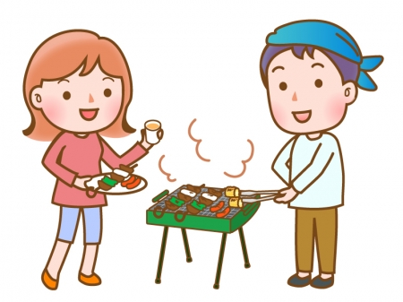
①6/29(土)決起会BBQ ＆ スポセンコース体験・駅伝 イベント
（部室課長＋駅伝選手・サポーター・幹事）
時刻 | 内容 | 備考
8:30 | スポセン集合、 みんなでコース2.4kmを１周体験walk（約３０分） | ・応援のみの方は９時集合
9:15～ | 競走＠２．４ｋｍコース 選手＋α（走ってみたい方）は２周、 他の部員は１周（歩き） | ・２周にトライする方は、実力に応じた時差ハンデOK、全社駅伝候補は第１次選考会も兼
10:00～ | クールダウン、各自着替え、 猿投アドベンチャーフィールドへ移動（車で１５分） | ・駅伝幹事BBQ担当＋買出し担当の方は先に上がって早めに会場入り
11:00～ | さなげアドベンチャーフィールドBBQ場集合 集まったら乾杯し焼いては食べ焼いては食べ
15:00頃 | 食べ疲れ話し疲れしてきたら頃合いを見て 集合写真＆解散 | 会場は１６時まで使用可（飽きなければ）
第１部
運動/応援
＠スポセン
～体を動かし
お腹を空かせよう～
第２部
BBQ
＠さなげAF
～美味しく食べて
親睦を深めよう～

Slide 13
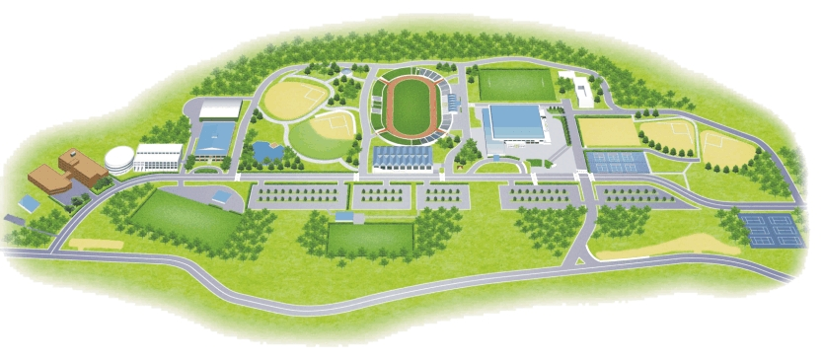
第１部 運動/応援＠スポセン
～体を動かしお腹を空かせよう～
8:30 スポーツセンター野球場裏集合
（運動NGな方/応援のみの方は9:00集合）
時刻 | 走る方 | 歩く方 | 運動NGな方
8:30 | １周ゆっくりジョギング（約１８分） | １周体験walk（約３０分） | ９：００集合
9:15～ | ２周を各自のペースでラン （全社駅伝目指す方は全力勝負！） | １周walkしながら走っている方をついでに応援 （駅伝選手の速さを体感しよう！） | 走っている方、歩いている方を応援 （声を出してカロリー消費！？）
10:00～ | 解散し各自クールダウンや着替え、猿投アドベンチャーフィールドへ移動（車で１５分）
コース（１周約2.4km）
集合場所＆
スタート地点
歩行・走行方向（逆回り禁止！）
駐車場から集合場所までのルート
２ｋｍ
P５
P４
P２
P１
１ｋｍ

Slide 14

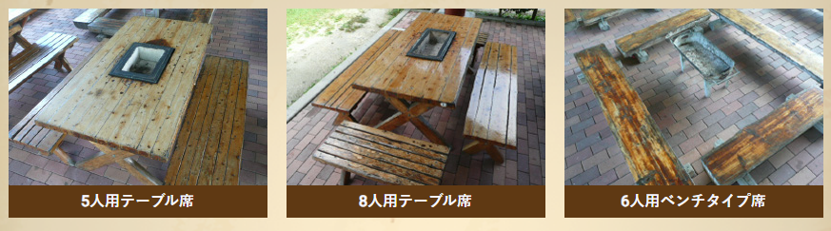
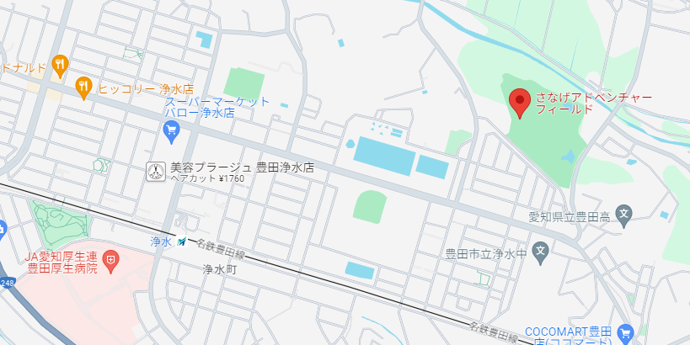

第２部 BBQ ＠さなげAF
～美味しく食べて親睦を深めよう～
11:00 猿投アドベンチャーフィールドBBQ場集合！
時刻 | 内容
11:00～ | ・さなげアドベンチャーフィールドBBQ場集合 ・集まったら乾杯し、焼いては食べ焼いては食べ
1５:00頃？ | 食べ疲れ話し疲れしてきたら頃合いを見て 集合写真を撮影＆解散
■HPリンク ⇒ バーベキュー | さなげアドベンチャーフィールド (lc-saf.co.jp)
トヨタスポーツセンタから
車で約15分
浄水駅

Slide 15
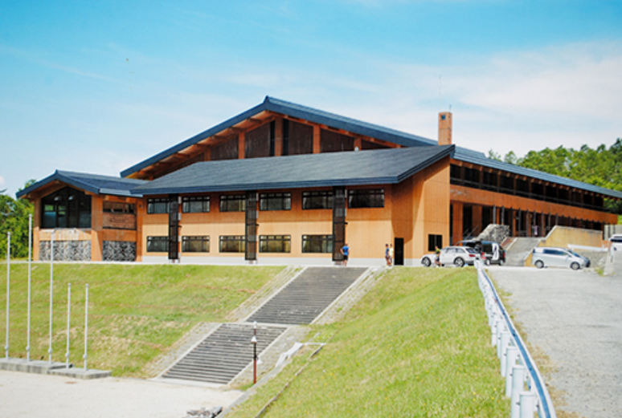
②御嶽合宿
・普段とは異なる環境での練習で走力強化を図る
・2日間の活動を通して親睦を深める
項目 | 内容 | 補足／注意事項
日程 | 8月31日（土）～9月1日（日） | ※遠距離の為、日帰りや宿泊せずに練習のみ参加は厳しいと思われます。
宿泊 | 濁河温泉スポーツレクリエーションセンター ⇒HPリンク
参加資格 | どなたでも参加可能 | ※人数オーバー時は練習参加率や、やる気に応じて選抜します
費用 | 10,00０円前後 (人数次第、宿泊・食事・交通費込み） | ※役職に応じ傾斜検討、品保以外の方は親睦会補助なしの為、全額負担 新人若手は6000円～8000円程を予定
参加方法 | 参加募集Formsアンケートに ご回答ください ⇒リンク
スケジュール | 詳細検討中 | ＜ざっくりの現状案（変更可能性あり）＞ ・初日８～９時頃本社集合、２日目は１７～１９時頃本社着解散を予定 ・練習は初日昼練＋初日夕方散歩、２日目午前練を予定

Slide 16
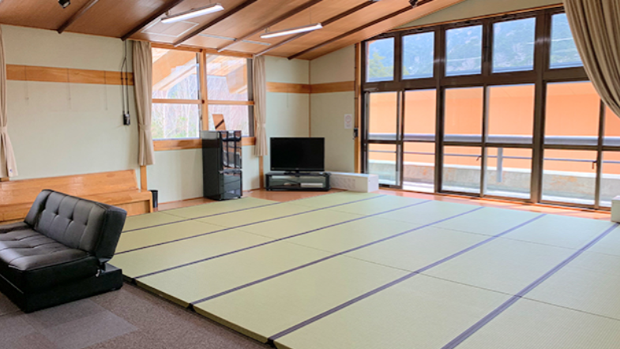
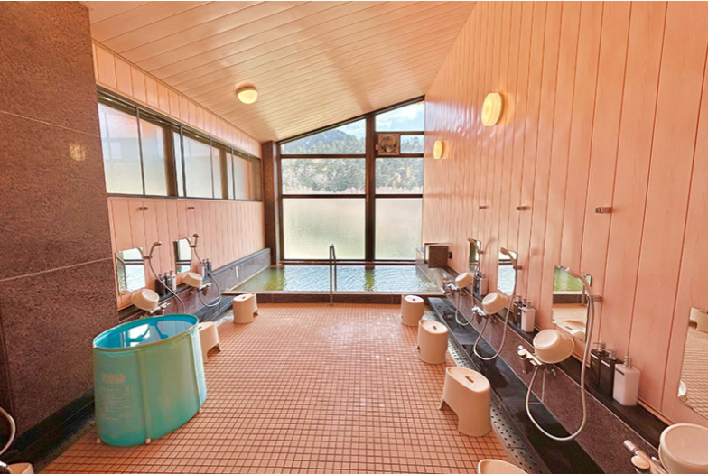
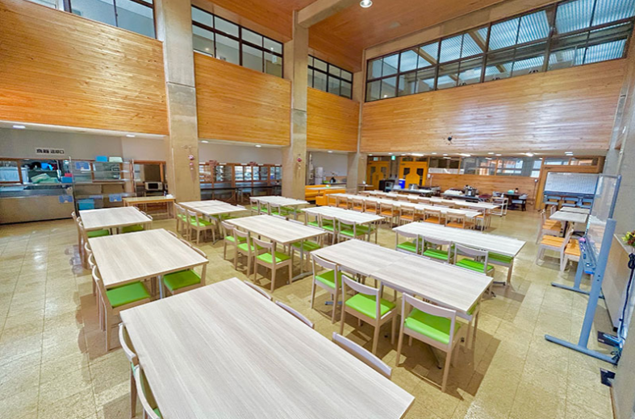
外観
部屋
※部屋タイプ未確定の為、写真はイメージです
大浴場
食堂

Slide 17
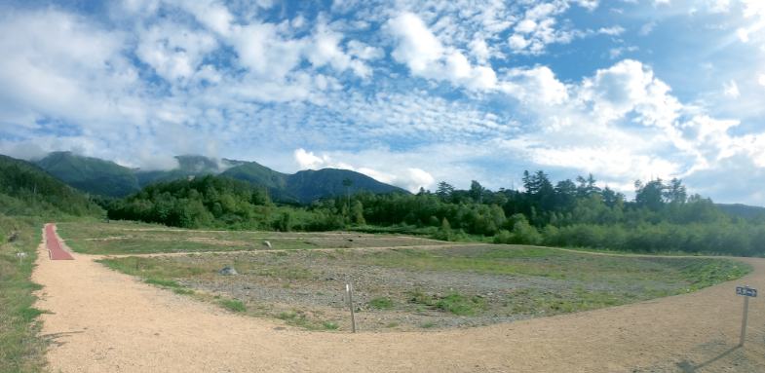
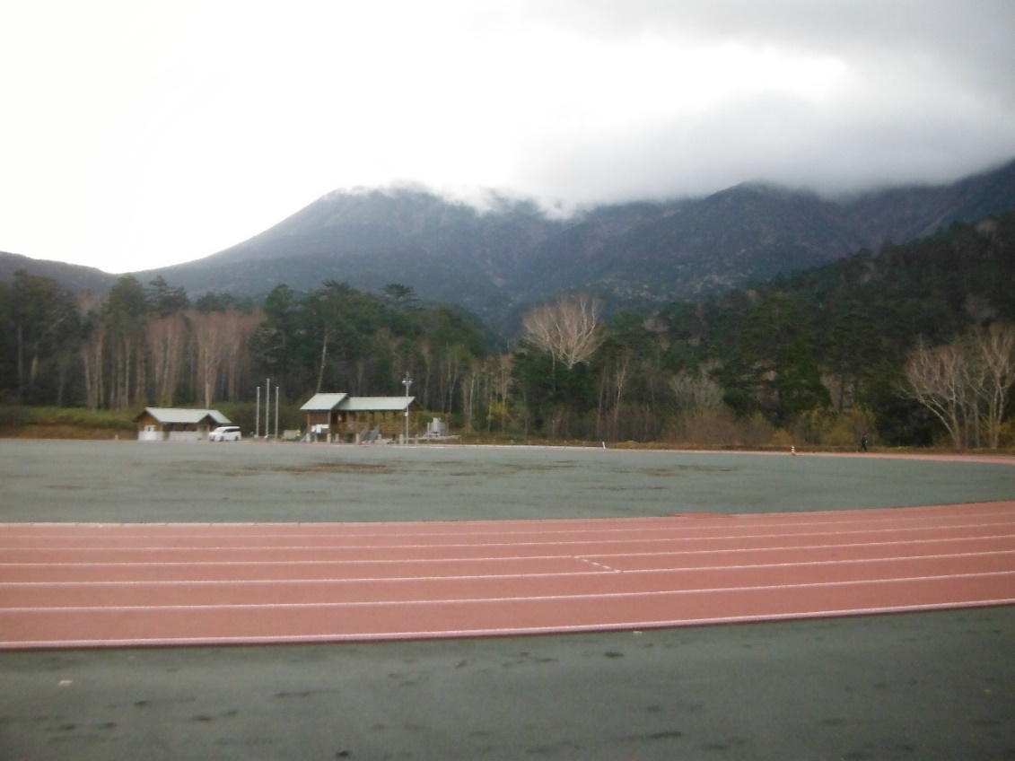
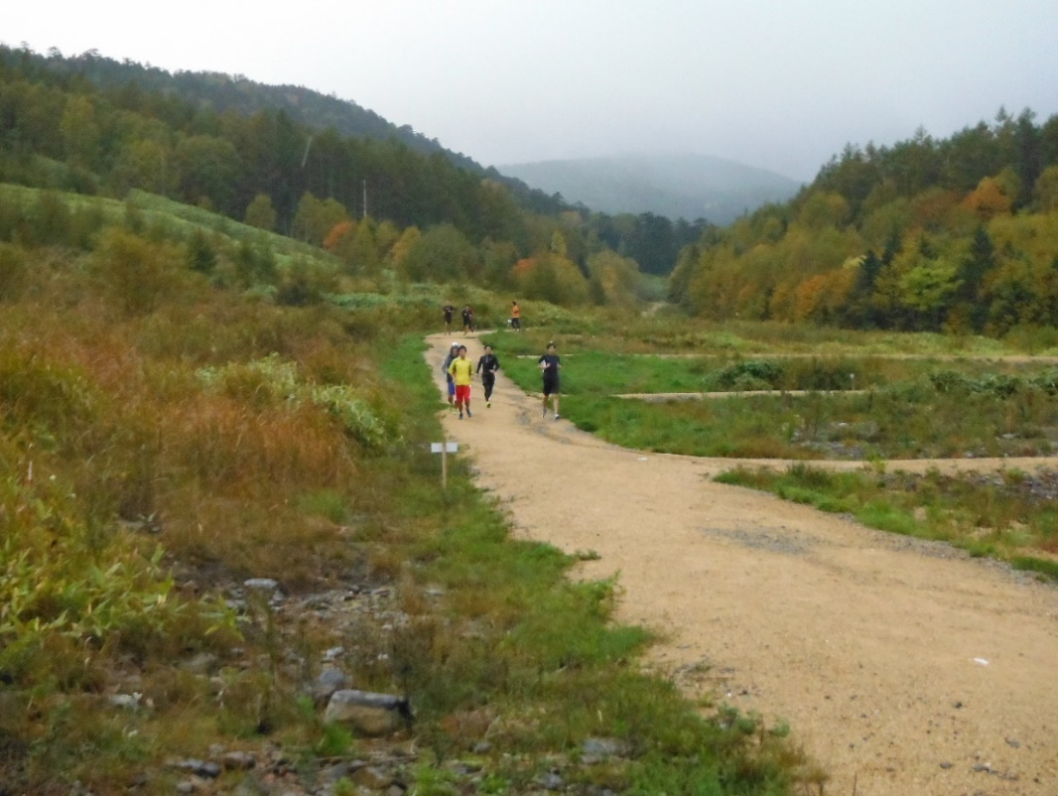
練習風景(2019年度の参考)
整備されたクロカンコース。
マイナスイオンを感じながら運動できます！
こちらも整備されたグラウンド。
設備も申し分ないです。

Slide 18
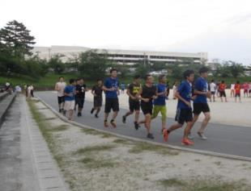
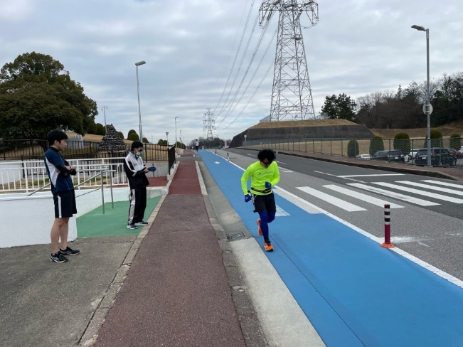
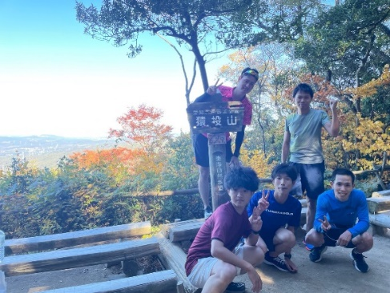
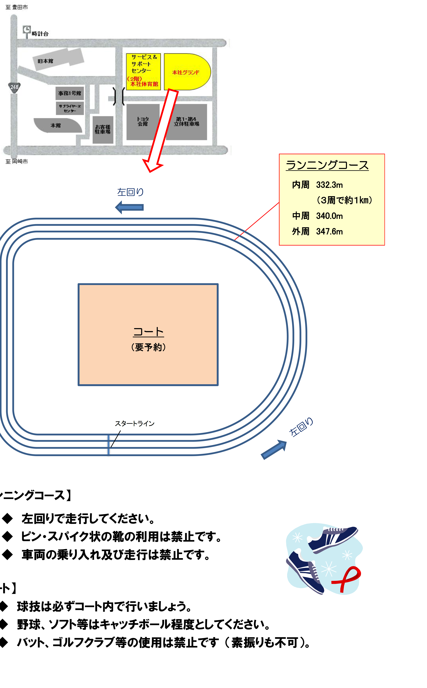
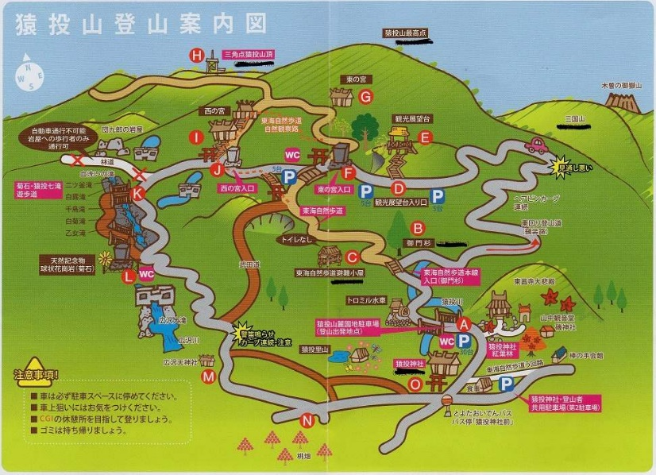
③練習会（週2回）
項目 | 内容
日時場所 | 水曜：17:45～ （本社G or スポセン） 土曜：８:３0～ （スポセン or 岡崎中総 or 猿投山他）
交通手段 | 本社G：徒歩 / スポセン：車 or 電車 / 他の場所：車
出欠 | BANDでの事前出欠確認 ←できれば２日前までの入力お願いします
ドリンク | 幹事/運営陣で用意
練習内容 | アップ＋柔軟＋本練習※＋クールダウン
各自持ち物 | 運動着、シューズ、タオル、時計等
※車無い方は送迎します
（個別に運営陣か周りの方へ連絡ください）
※一応メニューは設定しますが、ウォーキング等別メニューもOK
※貴重品は各自で管理
■本社グランド（約332m/周）
■スポーツセンター（約2.4㎞/周）
■猿投山（約2.4㎞/周）

Slide 19
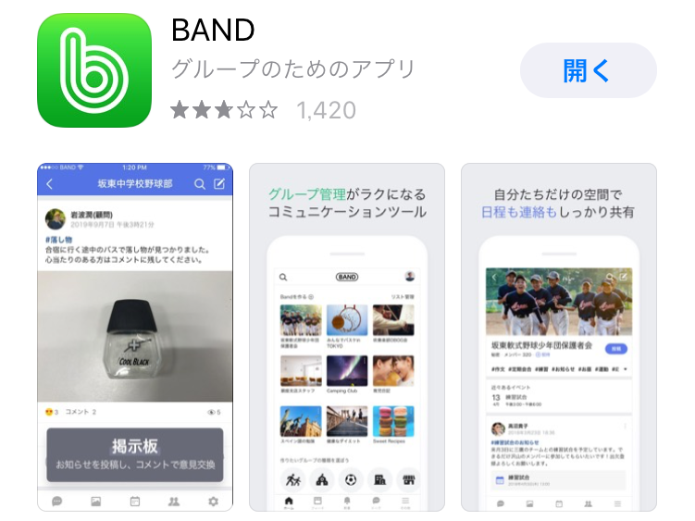
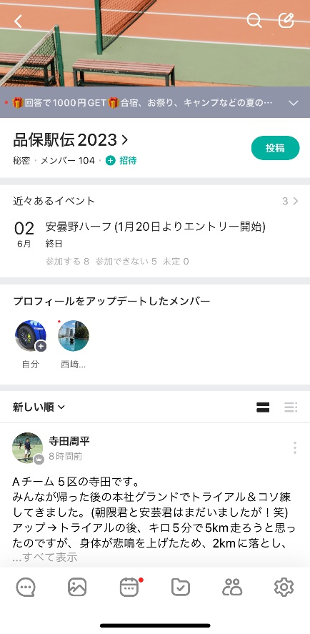
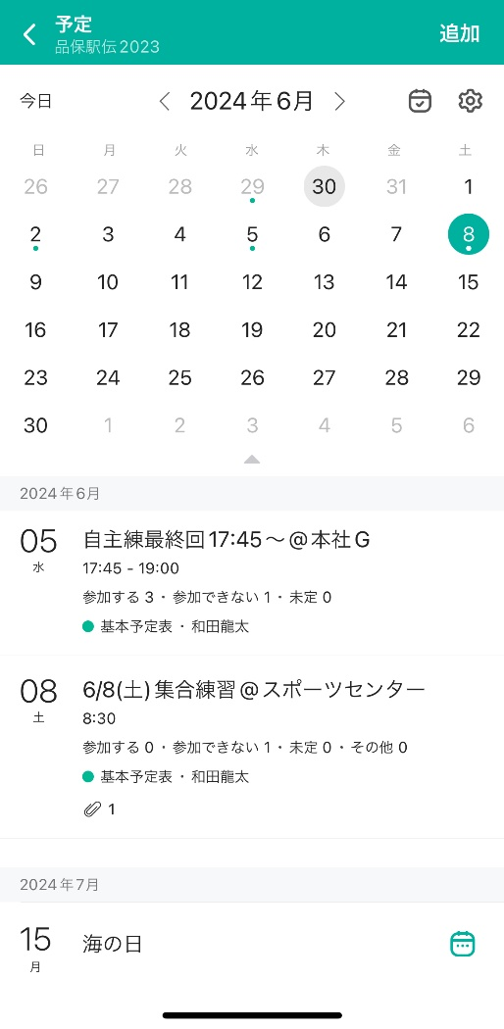
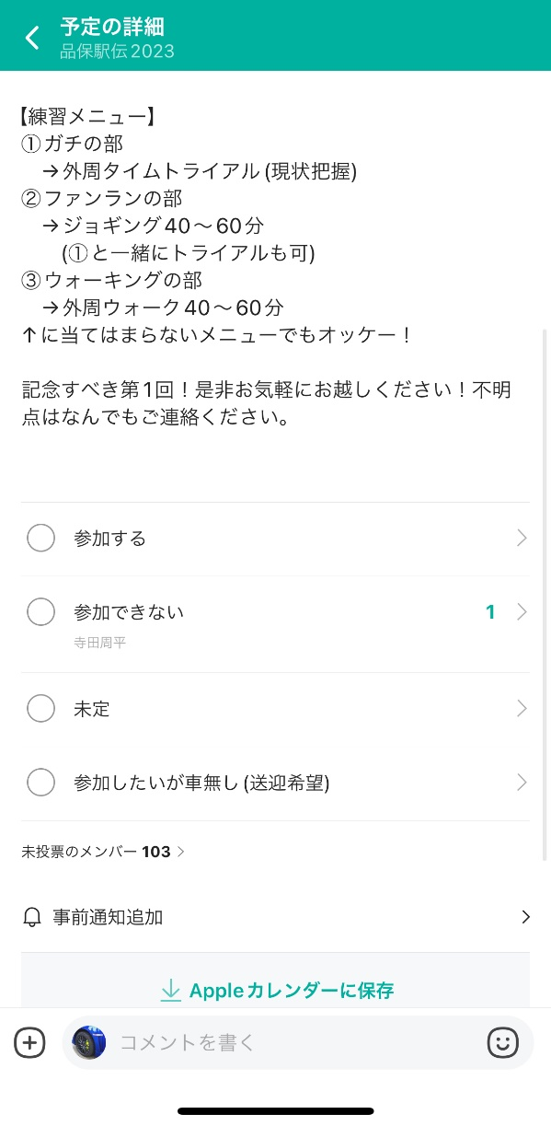
W
①練習会（週2回）
１分
■出欠回答の方法
BANDアプリ
ホーム画面
予定表画面
予定の詳細/回答画面
集合場所、時間等の
詳細を記載してます
②確認したい
日付をタップ
<お願い事項>
①出欠予定の入力
⇒ドリンク準備本数把握の為
②練習日の2日前までに入力
⇒ドリンク準備手配の為
③表示された
予定をタップ
④出欠を記入
〆切：2日前
①「予定表」をタップ
★迷ったら「参加」を選択！
ドタキャンOKです！

Slide 20
４．お願い事項について

Slide 21
◆お願い事項について
優先順 | 項目 | 対象 | 〆切
1 | BANDアプリへのご参加 | 全員 | 6/5
2 | ランニングアプリのダウンロード | オンライン駅伝参加希望者 | 6/12
3 | 自己紹介カードの作成 | 全員 ※過去提出済みの方は不要 | 6/12
4 | 御嶽合宿への出欠回答 | 全員 | 別途案内予定
5 | 駅伝活動説明会へのご参加 | 駅伝初参加者 | 別途案内予定
6 | 練習会の出欠回答 (BANDアプリ内のカレンダーより) | 練習参加希望者 | 練習日の 2日前
■上記１～3を実施された方はリンク先の名簿に「済」を記入ください。
⇒記入はコチラから
後日、改めて依頼連絡を致します。
ご対応よろしくお願いします

Slide 22
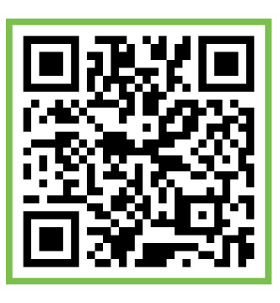
◆BANDの加入について
品保駅伝 BANDグループ
・BANDとは
連絡先交換無しにグループで予定・写真・ファイル等の共有や
コミュニケーションができるアプリ
・駅伝での使い方
練習会やイベントの出欠、オンライン駅伝の投稿や結果等資料の共有、
駅伝関係資料の共有、写真の共有、その他メンバー間のコミュニケー
ション（互いの激励、練習の誘い合い、等）
※一般公開はされず、URLを知っている人のみ参加可
↑どのイベントに参加するにせよ使用しますので
全員加入をお願い致します
※会社PCや会社スマホでの加入はご遠慮ください
（私物スマホか私物PCのみ）
https://band.us/n/a2a594B4N4j55
初めての方へ
QR読み込むとBANDのアプリダウンロードを求められると思いますので、したがってアプリダウンロードいただき、電話、氏名、誕生日等登録後に、再度このQRコード読んでみてください。

Slide 23
最後に
・まずは安全第一！
練習時は接触・転倒・熱中症等に注意！
練習場所への移動時もゆとりをもった安全運転で！
・同じ目標を向いている仲間です！
初めて同士でも互いに興味をもって交流しましょう！
（互いの投稿にいいねやコメント、練習時の話しかけ等）
・ゆるく楽しくが原則ですが、社会人としてのモラルを守りましょう！
（公共の場で周囲に迷惑をかける行為／仲間内でも不快になる行為）

Slide 24
END

Slide 25
オンライン駅伝について
N
目的 ：仲間と襷をつないで優勝目標に頑張る感覚を体感、
互いを知り交流を深める。 ＋自身の練習の動機付け
３０秒
概要 ：
・参加者が各自でタイムトライアルを実施、その結果をつなぎ合わせる事で駅伝形式とし、チームごとに順位を競う
・距離は初心者でもエントリーしやすく全社駅伝でも標準的な距離であるスポセン１周（本番は競技場込み２．８ｋだが練習では使えないので外周２．４ｋ）
・コースはスポセンタイム換算がしやすいように推奨コースを設けているが、自宅近くでも距離とタイム計測アプリがあれば可
・タイムトライアル期間は長めに設け、各個人が好きなタイミングで好きなコース実施するようにして確実な実施を促進
・１日１区間ずつ結果共有をしていただき、チーム順位やタイム差を出し実況も記入にして１区間ずつ進行している臨場感を演出。
・公平なチーム分けやドタキャンに備え、参加者各自に仮タイムを付与。ドタキャン時は仮タイム採用することで襷が途切れないようにする

Slide 26
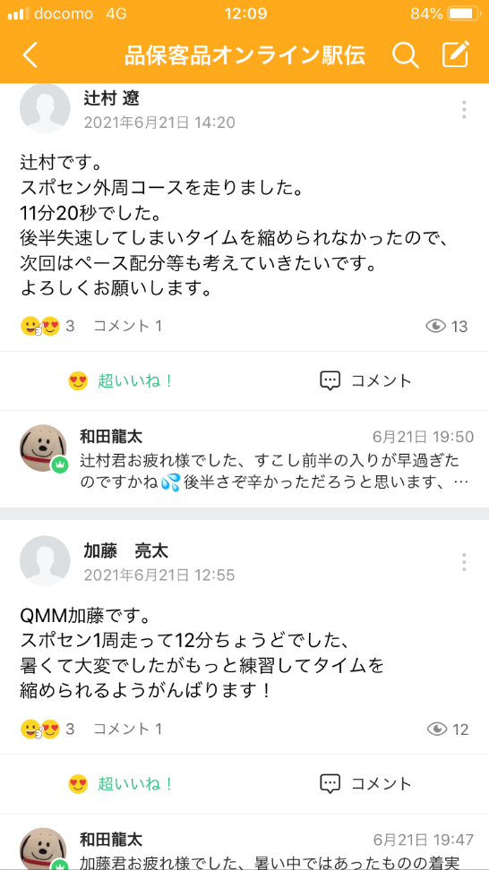
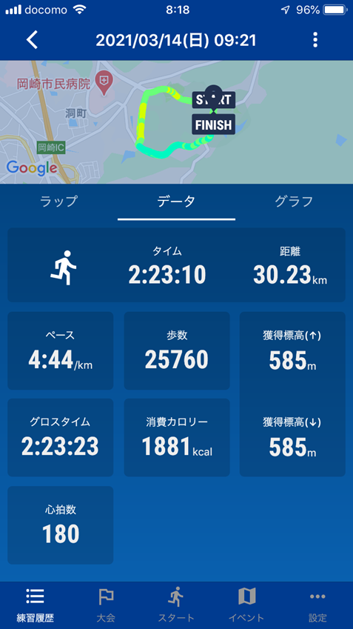

オンライン駅伝 イメージ
N
1分
各自タイムトライアル
アプリ投稿
(別紙参照)
各自の結果を集計
（各自好きなコースを走り、幹事側でタイムをスポセン１周相当に換算して連結）

Slide 27
オンライン駅伝流れ（参加者がやること）
N
３０秒
流れ
参加募集
チーム編成
タイム共有・結果発表
振返りMTG
選手紹介 配布
実施
事項
応募
参加
(任意)
タイム・感想投稿
コース選定・トライアル実施
（なるべく早めに！２回以上を目安）
結果確認・他の人へのいいね！
自身のタイム共有日確認
Bandにて実施
初回参加時のみ下記対応必要
・自己紹介カード提出
・アプリ準備／お試しトライアル／Band加入⇒次ページ以降詳細説明

Slide 28

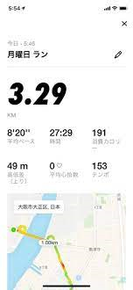
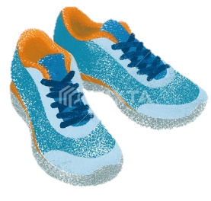

皆さんにお願いしたい事
N
１分
●オンライン駅伝開始前までに
TATTA
NIKE
1．ランニングアプリのDL
アプリで測定した結果のスクショをエビデンスとして使用します（詳細は別スライドを参照下さい）
(皆さん走る距離、コースがバラバラなので公平感がでるようにアプリでの計測結果を使用する為です)
2．BANDの事前登録
他にも
Strava
Adidas等
タイム結果の共有や運営からの各種情報展開にて利用します（登録方法は別スライドを参照下さい）
3．自己紹介カードの提出
3．2.5㎞お試しトライアルの実施 or オンライン駅伝#5に参加
別途配布するランナーアンケートに記入し、運営陣まで提出下さい
自身で作成したオリジナルの自己紹介カードを提出頂いても構いません
修正点）
■オンライン駅伝参加前までにやっていただきたい事
⇒アプリDL、Band加入、自己紹介カード提出（ランナ―アンケートライト版or各自フォーマット）
※第１回～第３回まではお試しトライアル不要で参加できます
■参加資格
⇒第４回以降は参加資格を設けたい
（第３回までに一度は参加した事ある人 or お試しトライアルを実施した事がある人）
・運動に適した服装とシューズをご用意の上、コースを選定してアプリで測定してみてください
・オンライン駅伝#5に参加希望の方は別途参加募集を案内しますので、参加ください
※提出頂いたアンケートはPW付与して保管し、駅伝活動内にて閲覧できるモノにします
上記3項目が終了しましたら選手・マネ名簿に「○」を記入下さい
●オンライン駅伝参加に関して
・第1回～5回までの参加希望を出欠管理表に記入下さい
（出場意志があるものの、予定が分からない場合は「○」で結構です。未記入の場合はフォローして参りますのでご了承下さい）
・第4・5回と全社大会は参加資格を設けていますので、ご注意ください
●オンライン駅伝参加資格
・第1～3回：どなたでも参加可能です
（１０㎞編や２０㎞編の開催も別途計画しています）
・第4・5回 ：お試しトライアル実施者 or 過去オンライン駅伝参加者
・全社大会 ：過去オンライン駅伝参加(お試しトライアルの２回実施でも参加可能）
※全社大会中止の場合は、部内大会を開催予定です

Slide 29
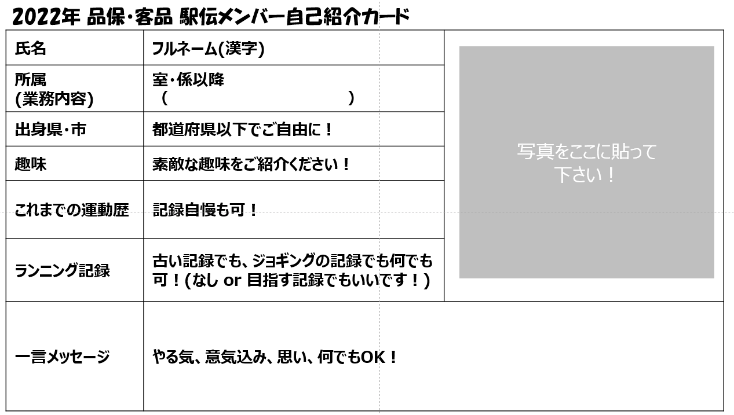
自己紹介カードについて
N
概要：
オンラインで駅伝は互いに顔を見られない為、襷をつないでいる相手を認識し、チームで頑張っている実感が
湧くように、参加メンバーの自己紹介カードを作成／共有したいと思います
対象者：
・オンライン駅伝へのご参加を考えている方 ⇒ 全員必須
・参加を迷っている方 or リアルな活動のみに参加をされる方 ⇒ 任意（できれば是非ご協力を！）
お願い事項 ：
下記①か②のどちらかを 和田 or 尾野 or 中山 まで送付いただけますでしょうか？
３０秒
①当方準備の簡易紹介カード(推奨)
②各自で作成した自己紹介
パワポ１枚くらいで下記要素が書いてあれば何でもいいです
（室／係内で自己紹介に使用したものをアレンジとかで可）
・顔写真 or 似顔絵
・氏名
・所属部署
・意気込み一言
・任意）初参加の方は運動歴、経験者は過去実績/タイム等

Slide 30
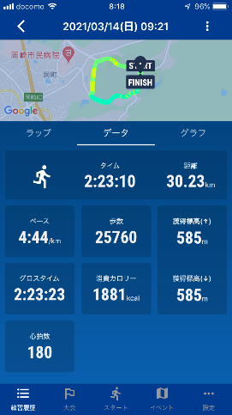
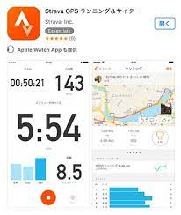
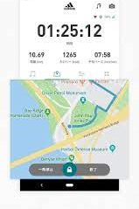
ランニングタイム計測用アプリ 事前ダウンロードのお願い
N
概要・お願い ：
オンラインで駅伝はランニングタイム計測アプリで測定した結果のスクショをエビデンスとして使用しております。（皆さん走る距離、コースがバラバラなので公平感がでるようにアプリでの計測結果を使用する）
ですので参加にあたり、事前にランニングアプリを何か一つスマホへダウンロードお願いします。
ランニングアプリについて ：
自身が移動した距離やタイムが測れるアプリです。アプリをDLしたスマホをもって走る事（ウェアラブル時計等があればそれでも可）で距離とタイムを測定でき、スマホ上で結果を参照できます。例えば下記のような（他にも沢山）色々なアプリがあります、どれも機能の大きな差はないのでお好きなものをDL下さい。次ページにTATTAのやり方を参考まで載せます。
３０秒
アプリの例）
TATTA
Strava
Nike
Adidas

Slide 31
N
ハショリ（見ておいて）
アプリDLの例（TATTAの場合）

Slide 32
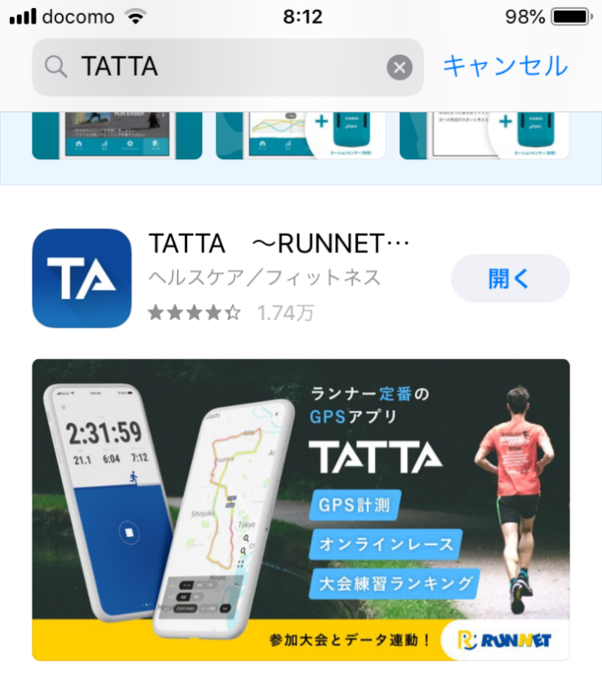
TATTAについて
N
ハショリ（見ておいて）
iPhone アプリストアで検索した場合ではこんな感じででてきます。
Download後は起動して下記設定
・位置情報 ⇒ 『許可』もしくは『APP使用中は許可』に設定
・RUNNETとの連携 ⇒ もしRUNNET登録されていればIDとパスを入力すると各種大会が表示されます（連携しなくても勿論使えます）
・スマートウォッチとの連携 ⇒ もしお持ちならスマートウォッチと連携してスマホ持たずとも計測が可能です。
・プロフィール ⇒ 年齢や居住地等入力
Download無料です

Slide 33
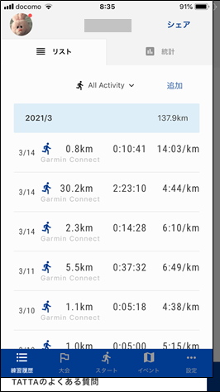
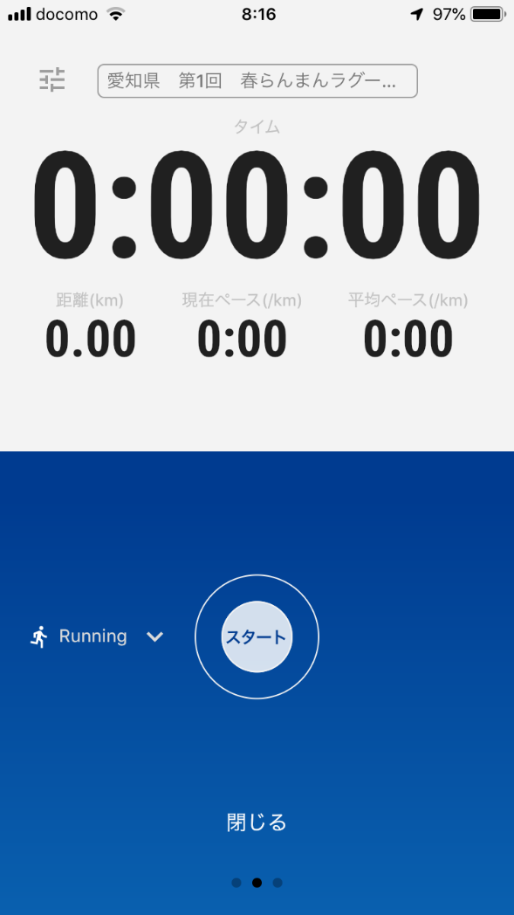
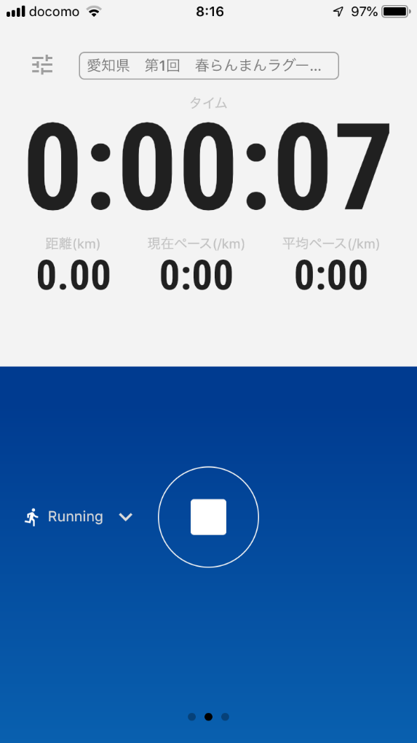
TATTAでのランニング距離計測
N
ハショリ（見ておいて）
スタートボタンを押すと計測する
画面へうつります
スタートボタンを押すと計測開始
そのままスマホもってランニング下さい
ランニング終了後
■ボタンを押すと計測終了

Slide 34

TATTAで距離タイム計測結果の見方
N
このようにランニング結果が表示されます
ハショリ（見ておいて）
結果を報告いただく際は
この画面をスクショして
Bandへ投稿をお願いします。
※推奨コースであれば
アプリ計測エビデンス無しでも
最悪OK
タイム
距離
登った距離（標高差）
ペース
下った距離（標高差）

Slide 35
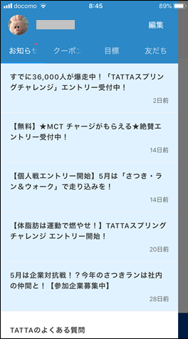
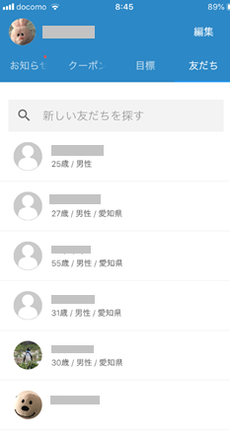
TATTAで他の人の練習が見られます
N
ハショリ（見ておいて）
自身のサムネイル部分をタップする
『友達』をタップする
友達検索、追加ができる
もし他にやっている人の名前を教えてもらったら是非検索してみてください
その人の練習結果が全て見られます！

Slide 36
N
ハショリ
以下Band加入後の操作方法です

Slide 37
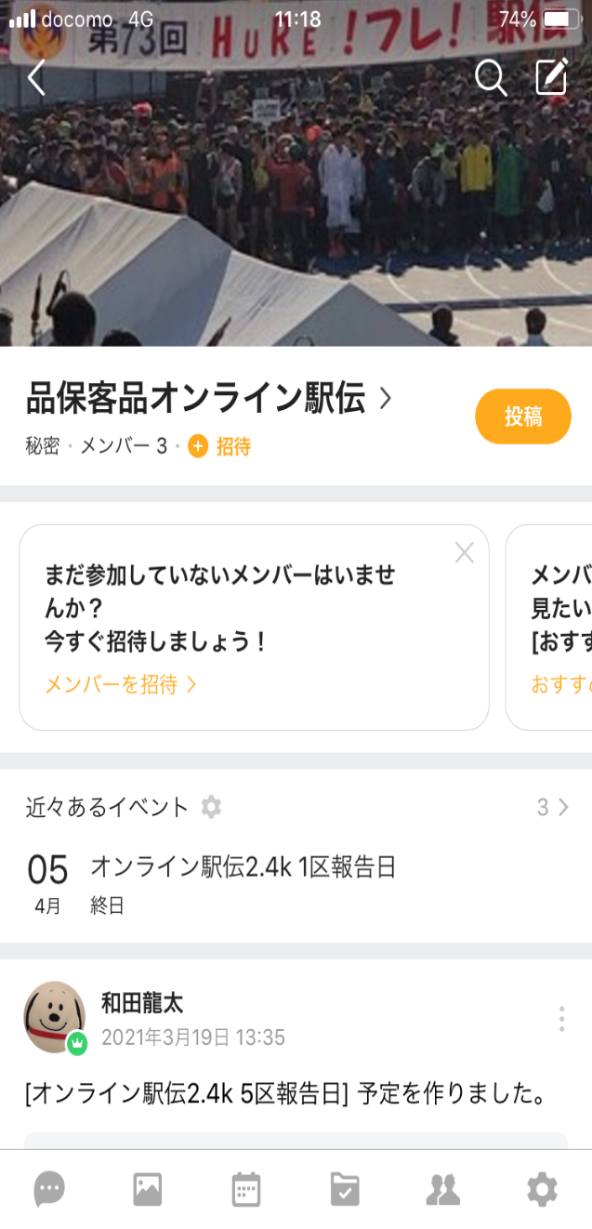
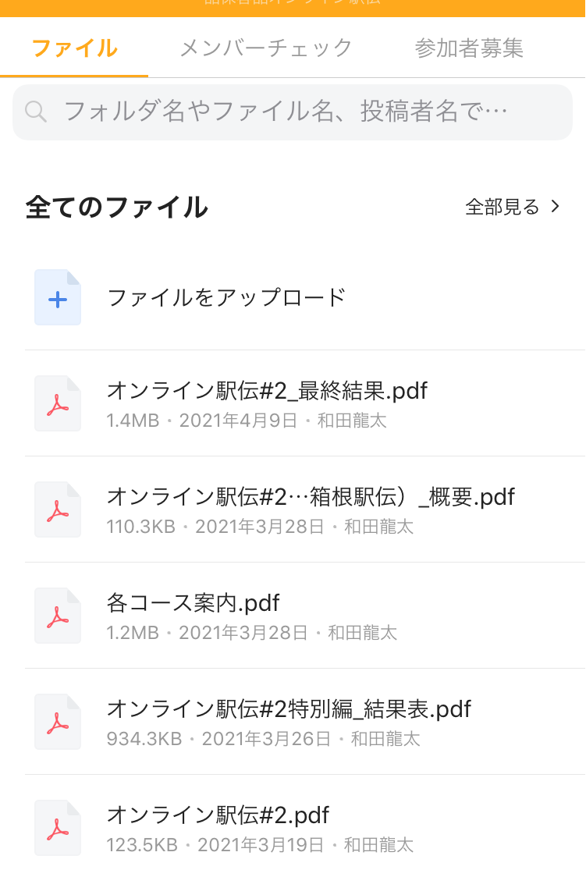
BAND画面 ファイルの閲覧方法
N
グループ画面トップ
ファイル一覧画面
はしょり
フォルダマークをタップ
みたいファイルをタップすると閲覧できます

Slide 38
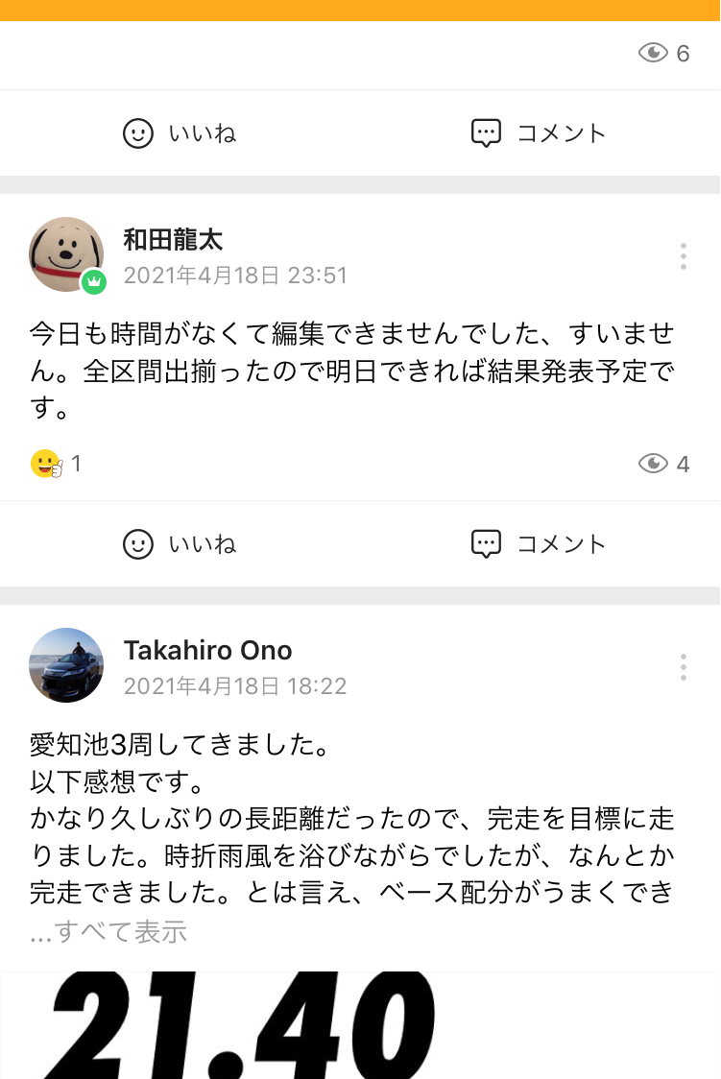
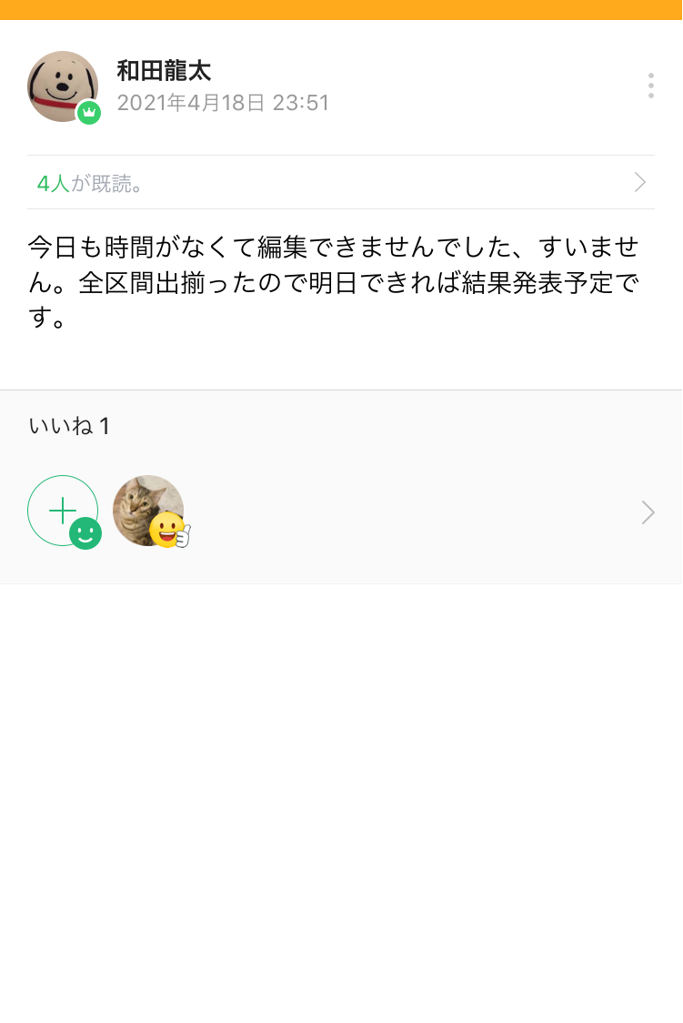
BAND画面 投稿を閲覧する
N
グループ画面トップ
投稿閲覧
はしょり
閲覧したい投稿をタップ
投稿内容全文が見られます
タップするといいねが押せます（沢山押してください）

Slide 39
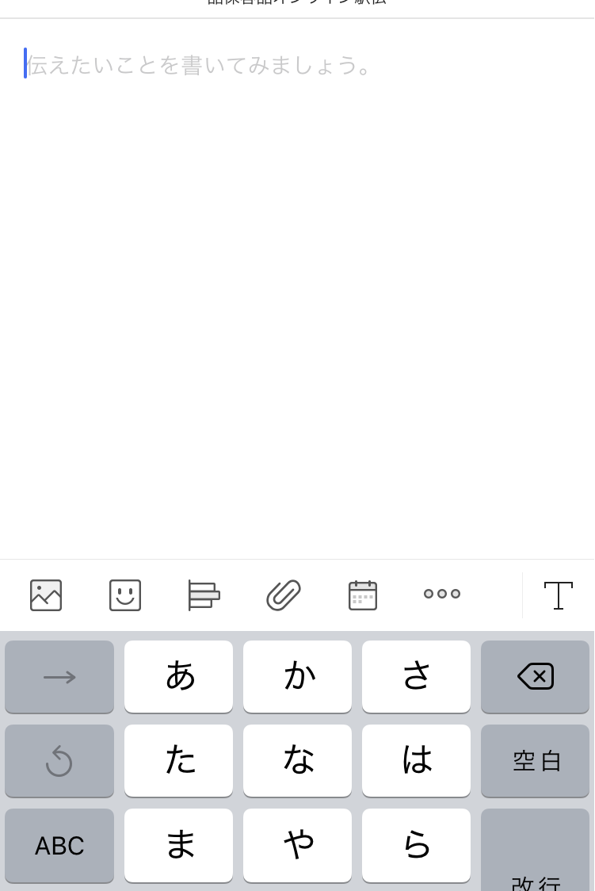
BAND画面 あたらしく投稿する
N
グループ画面トップ
投稿内容入力画面
このあたりに完了ボタンあり
はしょり
コメントをここに入力して右上完了ボタンを押す
（完了ボタンの絵がきれててすみません）
投稿ボタンをタップ

Slide 40
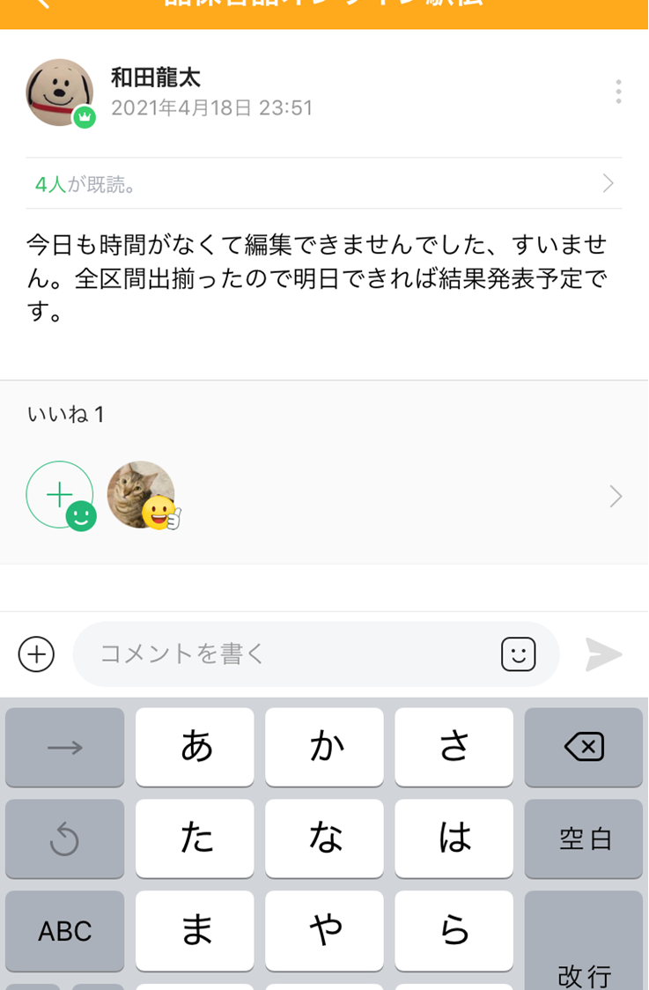
BAND画面 投稿に返信する
N
グループ画面トップ
投稿閲覧
はしょり
返信したい投稿の
『コメント』ボタンをタップ
↓ここにコメントを入力
入力後このマークをおして投稿

Slide 41
※過去オンライン駅伝参加経験者は対象外
N
お試しトライアル実施・共有のお願い
１分
目的 ：
①運営側での均等なチーム編成のための初参加者実力把握
②初参加者の身体慣らしとアプリ使用方法の把握
実施対象者 ：
過去オンライン駅伝参加経験が無く、今年参加を考えている方
※但し、オンライン駅伝第１回～第３回のいづれかへ参加される
場合はお試しトライアル不要
お願い事項 ：
事前にDLいただいたアプリを用いて、推奨コース or２．５km以上の好きなコースについてタイムトライアルを実施してアプリに記録。アプリの結果参照画面の
スクショを運営陣に共有下さい。

Slide 42
お試しトライアルの実施にあたり
N
実施事項 |  | 詳細
ランニングアプリの準備 |  | 別資料「ランニング計測アプリDLのお願い」を参照し、ランニングアプリを事前スマホにDL、基本的な測定の仕方の確認をお願いします。
トライアルの準備 | 走る服装 | 運動できる服装なんでもOK（他のスポーツのものでもなんでもOK）ですので準備しましょう ※夜間に走る際は相手に気づいてもらう為蛍光たすき/ミニライト等を各自準備する。服装も暗い色はNG。
 | 走るシューズ | ・取急ぎ運動靴であればOKですが、今後継続するならランニング用のシューズが良いです。（怪我防止） ・足の形、走り方は各々違うのでスポーツショップで店員に教えてもらいながら、必ずためし履きをして しっくりくるものを選ぶ（他の人のおススメ情報だけを信じない） ・軽い靴程走りやすいが衝撃が強く怪我のリスクあり、自分に合った重さを選ぶ
 | 走るコース | ・次ページ以降のコースを推奨、ムリそうなら自宅周辺等で2.5km走れるコースを各自で探してください。 ・自分で探す場合はポイントとして「信号が無い」「車出てこない」「自転車歩行者少ない」「道幅広い」「折返しが無い」「厳しすぎる坂や階段・障害物無い」のうち、なるべく多く満たせる所が望ましいです。
トライアル実施 |  | ランニングアプリ起動させ、スタートを押してタイマーが動いたのを確認してから走り出しましょう。（よくスタート押し忘れで計測できてないケースがあります）。初めての方は最初から飛ばしすぎず、まずは完走を心がけましょう。後半余裕があれば上げて、ラストスパートではなるべく全力を出し切りましょう！
実施後結果共有 |  | アプリで結果を確認、結果画面のスクショをBandで投稿いただくか、首脳陣へメール送付をお願い致します ※推奨コースの場合はアプリ上の計測距離ではなく、各コースの既知の距離をカウントします。 （例：スポセン１周走ってアプリでは2.20kmだった場合 ⇒ 2.35kmでカウント） 推奨コース以外ではアプリの距離を正としますので、バグ等ご注意下さい
はしょり
他：ランニングに関する事全般は「ランニングQ＆A」資料を参照下さい
※記載されていない疑問点は首脳陣orお近くの経験者にお尋ねください。

Slide 43
N
はしょり
タイム計測の推奨コースの紹介
次ページ以降で紹介する推奨コースは、練習にもよく使うため距離もわかっており、オンライン駅伝本番ではアプリ計測無しでもOKとしております。是非試してみてください。
（アプリのテストも兼ねているので今回はアプリ計測をお願いします。）

Slide 44
N
はしょり
タイム計測の推奨コースの紹介
次ページ以降で紹介する推奨コースであれば、距離わかってますので、アプリ計測なくてタイムだけでもOKです
推奨コース
スポセン・中総・本社G・本社技術・猿投山ロード

Slide 45
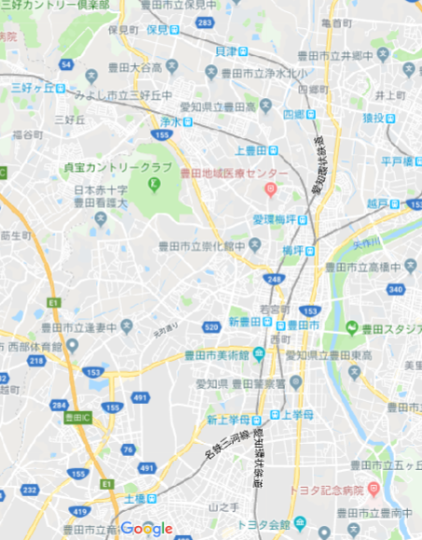
スポセン ２．３５ｋｍコース
N
ｽﾎﾟｰﾂｾﾝﾀｰ
はしょり
拡大
三好丘駅
走行コース（赤線）
★豊田市駅
★本社
メモ ：坂が多く厳しい。ペース配分にコツがいる。時計まわり限定（逆走は怒られる）
コースに信号無し、駐車場トイレ沢山

Slide 46
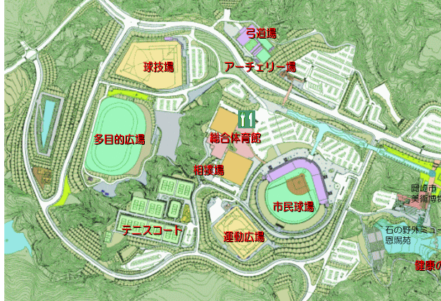
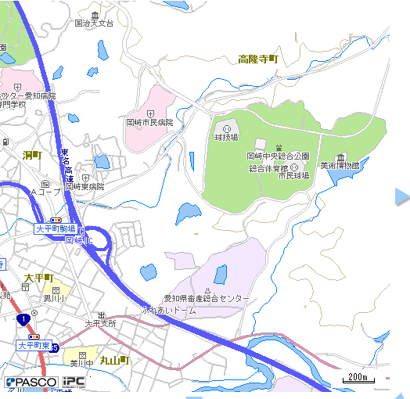
岡崎中央総合運動公園 ２．３２ｋｍコース
N
はしょり
住所：岡崎市高隆寺町字峠１番地
岡崎市民病院
岡崎中央総合運動公園
拡大
岡崎IC
走行コース（赤線）
メモ ：ほぼ坂でｽﾎﾟｾﾝより厳しい。高低差５０ｍ程あり。
コースに信号無し、自然がきもちいい。駐車場トイレ沢山

Slide 47
本社グラウンド（1周３３０ｍ）
N
はしょり
拡大
走行コース（赤線）
メモ ：反時計まわり限定、3レーンあるのでインコースを9周で約３ｋｍ
平坦だがアスファルト＆直角に近いカーブがあり少し足にくる。
（予約不要で２１時すぎでもライトついてて走れる）

Slide 48
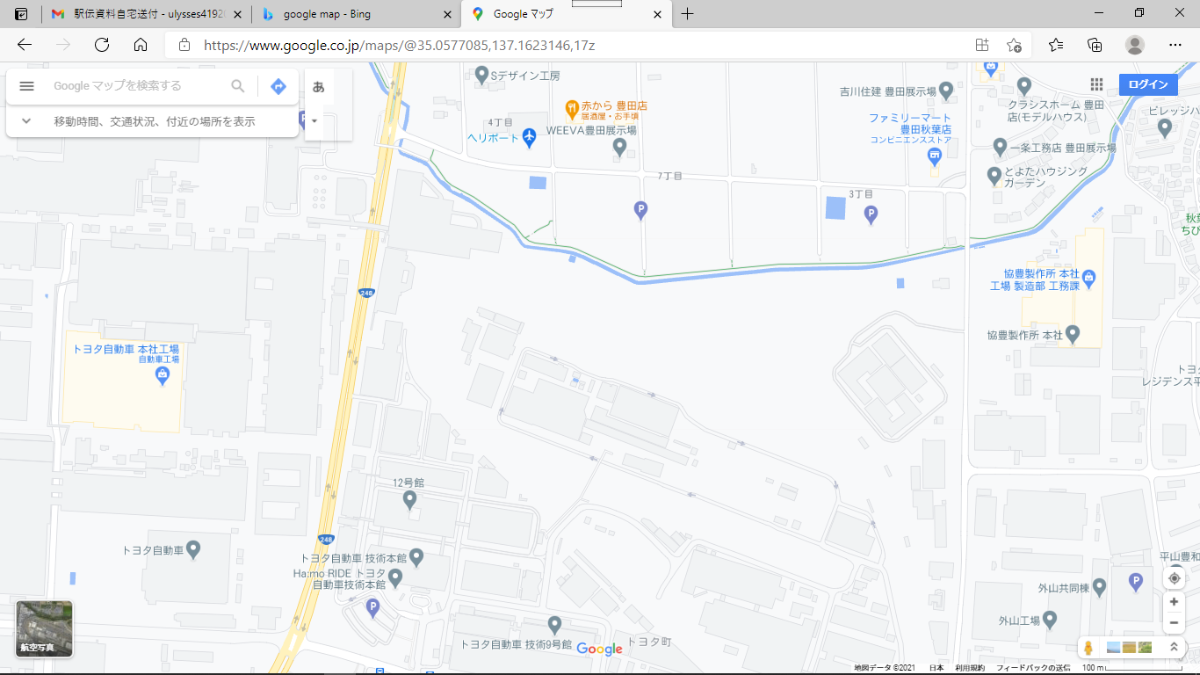
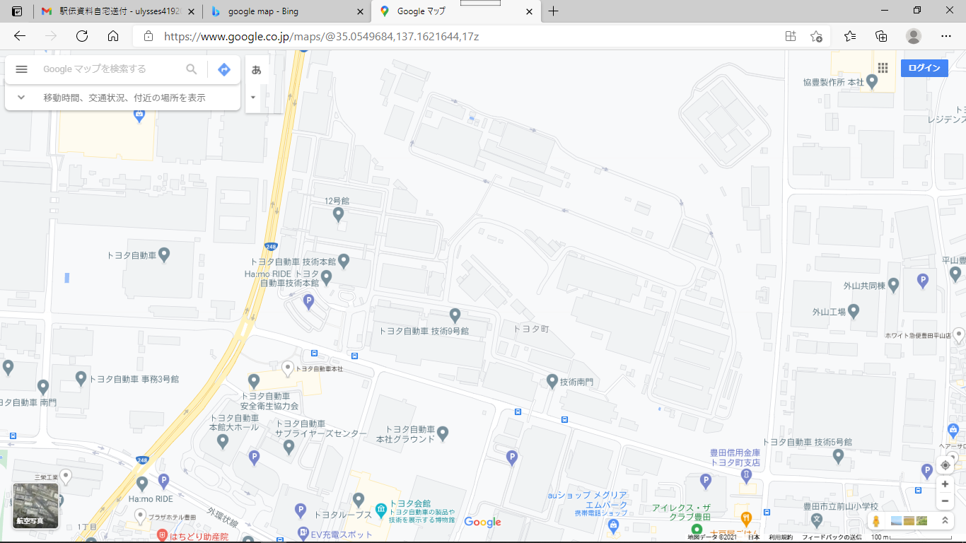
本社技術部まわり ３．１ｋｍ
N
はしょり
ﾌｧﾐﾏ
立体駐車場
走行コース（赤線）
QA棟
事務２
技本
TLC
メモ ：集団練習は禁止、社員が多いのでぶつからないように。
長い坂が２か所、なぜか記録は出にくい（気がする）
豊田信金

Slide 49
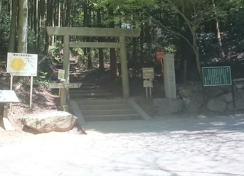

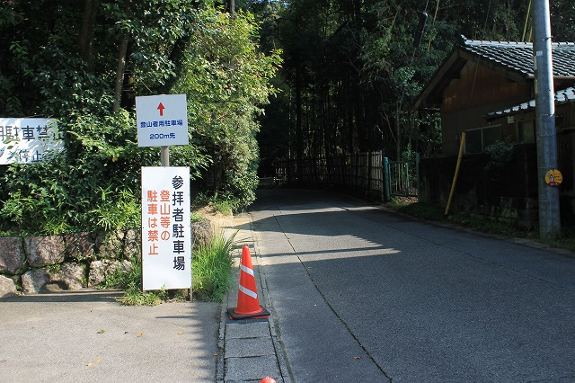
猿投山上り５ｋｍコース（アスファルトのみ）
N
★ゴール地点
東の宮入り口鳥居前
はしょり
走行コース（赤線）
トイレ
★ゴール
走行方向
★スタート地点
猿投神社参拝者用駐車場看板
走行方向
★スタート
メモ ：ずっとアスファルトの道。とにかく上り、ジョギングしている感覚になるがめげずに上ること

Slide 50
スポセン ２．３５ｋｍコース
N
ｽﾎﾟｰﾂｾﾝﾀｰ
はしょり
拡大
三好丘駅
走行コース（赤線）
★豊田市駅
★本社
メモ ：坂が多く厳しい。ペース配分にコツがいる。時計まわり限定（逆走は怒られる）
コースに信号無し、駐車場トイレ沢山

Slide 51
岡崎中央総合運動公園 ２．３２ｋｍコース
N
はしょり
住所：岡崎市高隆寺町字峠１番地
岡崎市民病院
岡崎中央総合運動公園
拡大
岡崎IC
走行コース（赤線）
メモ ：ほぼ坂でｽﾎﾟｾﾝより厳しい。高低差５０ｍ程あり。
コースに信号無し、自然がきもちいい。駐車場トイレ沢山

Slide 52
本社グラウンド（1周３３０ｍ）
N
はしょり
拡大
走行コース（赤線）
メモ ：反時計まわり限定、3レーンあるのでインコースを9周で約３ｋｍ
平坦だがアスファルト＆直角に近いカーブがあり少し足にくる。
（予約不要で２１時すぎでもライトついてて走れる）

Slide 53
本社技術部まわり ３．１ｋｍ
N
はしょり
ﾌｧﾐﾏ
立体駐車場
走行コース（赤線）
QA棟
事務２
技本
TLC
メモ ：集団練習は禁止、社員が多いのでぶつからないように。
長い坂が２か所、なぜか記録は出にくい（気がする）
豊田信金

Slide 54
猿投山上り５ｋｍコース（アスファルトのみ）
N
★ゴール地点
東の宮入り口鳥居前
はしょり
走行コース（赤線）
トイレ
★ゴール
走行方向
★スタート地点
猿投神社参拝者用駐車場看板
走行方向
★スタート
メモ ：ずっとアスファルトの道。とにかく上り、ジョギングしている感覚になるがめげずに上ること

Slide 55
終わり

Slide 56



駅伝活動とは？？
22年全社駅伝youtube配信
＜経緯＞
・トヨタには全社駅伝という超大規模なイベントがある。
・駅伝を通して社員の一体感醸成／心身健康増進を目的にしている。
・全社駅伝には部署ごとチーム組んで出場して競うため、各部署ごとで練習して、
部員同士交流活性化させる活動が「親睦会活動」として定着
・品保部もこの活動が定着しており、部親睦会の活動の大きな柱の一つになっている。
えっ強制的にプライベート時間つかって給料も出ないのに走らされるの！？きついだけで何も楽しくないし、クレイジー！！
実際は
・参加は自由！
・参加しても必ずしも走る事を強要されない！
・けど走ってみたりすると意外と楽しい！
・参加者からも肯定的な声ばかり！
（仕事で関わらない人とも交流できて繋がりが増えた！
すごい盛り上がりで楽しかった！一体感を感じられた！
運動習慣ができた！痩せられた！
充実感がすごい！・・・次ページも参照）
走るのとか大嫌いだから絶対いかないね

Slide 57
参加者生声（過去参加者のアンケートコメントそのまま採用 １９年と２２年）
・この駅伝メンバーがすごく好きで、すごく楽しかったです！！ぜひ来年もこのメンバーで集結してほしいです！（新人・男性）
・皆さんフレンドリーに話してくださり、雰囲気がよく楽しく練習ができた。（新人・男性）
・走るのが大の苦手だった私が、同期に奮い立たされ不安の中での参加でしたが、想像をはるかに超える楽しさ、爽快感、達成感を味わえ、駅伝に参加
してとてもよかったです。走ることに関しては、練習当初から約3分/2.8km速くなり本番はとても気持ちよく走れました。また、駅伝に参加し、
何よりも部員の方々と親睦を深めることができたのが一番うれしかったです。（新人・女性）
・結成となった女性チームの中の一人の事ができる、ずっと恋愛より幸せと思う。世の中に忘れがたい経験として中国へ帰国のは本当に楽しかった。
忘れがたいものを送ることは心から感謝いたします。12年間のGTMCの会社生活にも5キロ超えて走ることがない、TMCで40分jogまでことが
できる信じがたい、自分の限界を超える事ができ、達成感を得られ、嬉しいです（GTMCからのICT・女性）
・駅伝初参加、初出場で不安しかなかった自分に、沢山声掛けしてくださりありがとうございました。本番では、目標タイムを上回ることが出来、
とても達成感を味わうことが出来ました。（新人・女性）
・新人として”親睦”目的で参加した駅伝大会でしたが、たくさんの方々のサポートのおかげで、選手として走ることを思いのほか楽しんでいる自分がいて
びっくりしました。成績は、悔しさはありましたが、選手全員自己ベストを達成し、有終の美で終えることができてよかったです。
駅伝メンバーが大好きです！このメンバーで、走ることがもうないかもしれないと思うと、寂しいです。（新人・女性）
・練習は真剣に、夜は和気あいあいで、夏合宿も秋合宿も大変楽しかったです。（シニア男性）
・入社して初めての駅伝を目の当たりにして、皆さんで鼓舞し合ってタスキを繋ぐ姿に涙腺崩壊しそうになりました…個人的には、運動するのが６年ぶりで
ヒヤヒヤしていましたが、無事完走することができて安心しました。普段関わりのない方々ともお話が出来て、とっても素敵な時間を過ごすことが出来ました！！
・ダイエット目的がモチベーションアップして、本格的にトレランチャレンジする起点となったと思ってます。本当に参加して良かったと思ってます！
（オンライン参加・男性）
・ランナーを知れたので、それをネタに話しかけやすくなりコミニュケーション取りやすくなった。オンライン駅伝の実況文や、バンドで褒めてくれるので
モチベーションアップかなりUPしたランナーランキングで、自分の順位も知れて モチベーションアップと継続しようって思えました。（オンライン参加・男性）

Slide 58

目的別に
参加の仕方をチョイスできる！
合宿（ショート版）：https://youtu.be/cXaA5pdMV6Y
部内大会（ショート版）：https://youtu.be/Rz4hlSnFOYk
全社駅伝（ショート版）：https://youtu.be/9Ayb1ynj8bc

Slide 59
参加のメリット（事技系新人）
交流面
■事務２に知り合いが増える！
（自室以外メンバーにもつながりが増え、気軽に聞ける人も増える！）
■QA棟にも知り合いが増える！
（現場メンバーにも知り合いが増え、仕事依頼等しやすくなる！）
■交流で業務知識も増える！
（他室・Grメンバーと練習前後で会話したりすることで、他の人がどんな
業務やっているか生声できける）
健康面
■ゆる～いランニングかウォーキングを通じて減量！
他スポーツやっている方はその基礎体力作りに役立つ！
■（充実感を求めたい方）ちょっとストイックにタイムを追い求めてみると
完走してタイム更新できた時の充実感がすごい！

Slide 60
メンバーに聞いてみました
走る目的は？
・健康寿命を延ばしたい
・痩せたい！
・仲間と一体感を持って楽しみたい！
・充実感／爽快感を得たい！
・他スポーツをやるための体力をつけたい！
・子供と遊ぶための体力をつけたい！子供にいいかっこみせたい！
・走るのが超苦手で、克服して精神力を付けたい！自分に自身をもちたい！
走ってて楽しいことは？
・走った後のビールやごはんがおいしすぎる！罪悪感も減！
・仲間と走った後「お互い頑張ったね！」と会話しながらクールダウンする爽快さ
・景色の良いところをジョギングすると爽快感！
・駅伝仲間と共通の話題で盛り上がれる！
・大会の雰囲気が楽しい！部活に戻ったみたい！（ちょっとストイックな方）
・他スポーツと違いやった分だけ伸びる！タイムが伸びた時の充実感がすごい！
・旅行言ったとき旅先で朝ランして広い範囲の景色や散策を楽しめる！
・１００ｋｍマラソン完走した時自分に感動して涙が出た（だいぶストイックな方）

